Slide 1
“Một lần bất tín
Vạn lần bất tin”

Slide 2
Tiết 4- Bài 4
GIỮ CHỮ TÍN

Slide 3
I. Đặt vấn đề
Thảo luận nhóm về 4 vấn đề trong sgk?

Slide 4
1.Nhạc Chính Tử mang cái đỉnh sang nước Tề.
Là người trung thực, coi trọng đức tin.
2. Bác Hồ hứa mua tặng chiếc vòng bạc.
Biết giữ lời hứa
3.Kinh doanh:
Cam kết
Chủng loại
Mẫu mã
Chất lượng
Giá cả
4. Không nhận được sự tin cậy, tín nhiệm
Kết quả công việc không cao
Ảnh hưởng đến mọi người, đến tập thể

Slide 5
II. Nội dung bài học
1. Khái niệm
GIỮ CHỮ TÍN
Là coi trọng lòng tin của mọi người với mình.
Là biết trọng lời hứa của mình với người khác.
Là biết tin tưởng người khác

Slide 6
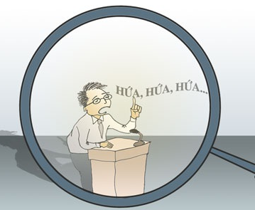
Biểu hiện
Nhận xét???

Slide 7
2. Ý NGHĨA CỦA VIỆC GIỮ CHỮ TÍN
Tạo mối quan hệ tốt đẹp giữa người và người.
Tạo sự đoàn kết, tin cậy, tín nhiệm để dễ dàng hợp tác hơn trong công việc
Công việc được diễn biến suôn sẻ hơn.
Là tài sản vô giá trong sự hợp tác

Slide 8
Làm thế nào để giữ chữ tín???

Slide 9
3. Cách rèn luyện:
1
Làm tốt chức trách, nhiệm vụ
2
Giữ đúng lời hứa, đúng hẹn
3
Những người lãnh đạo cần làm tấm gương.

Slide 10
III. Bài tập
1. Hãy kể những hành vi giữ chữ tín và không giữ chữ tín khi ở nhà, ở trường và ở ngoài xã hội.

Slide 11
Biểu hiện
Biết giữ chứ tín
Không biết giữ chứ tín
Chăm học, chăm làm.
Đi học về đúng giờ.
Không giấu điểm kém với bố mẹ.
Lười biếng
Nói dối
Che giấu việc làm sai
Thất hứa
Ở nhà
Thực hiện đúng nội quy.
Hứa sửa chữa khuyết điểm.
Nộp bài tập đúng quy định
Làm tốt nhiệm vụ mà GVCN giao.
Vi phạm những nội quy.
Không thực hiện đúng lời hứa.
Không làm bài tập.
Không hoàn thành nhiệm vụ.
Ở trường
Hàng hóa sản xuất kinh doanh chất lượng tốt.
Thực hiện đúng kí kết hợp đồng.
Giúp đỡ người khác.
Xã hội
Làm hàng giả.
Làm sai hợp đồng.
Không giúp đỡ mọi người như đã hứa.

Slide 12
Bài 4 : GIỮ CHỮ TÍN
TRÒ CHƠI:
Đuổi hình bắt chữ

Slide 13
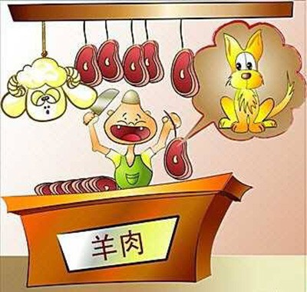
Treo đầu dê, bán thị chó

Slide 14
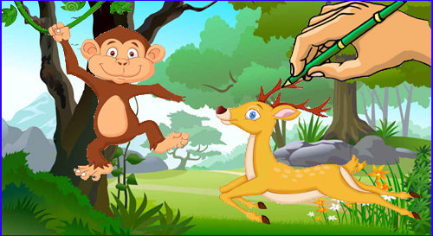
Hứa hươu, hứa vượn

Slide 15
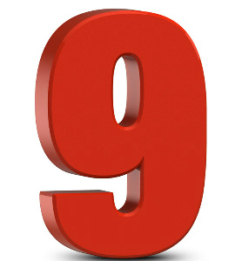
Nói chín thì phải làm mười
Nói mười làm chín kẻ cười người chê

Slide 16
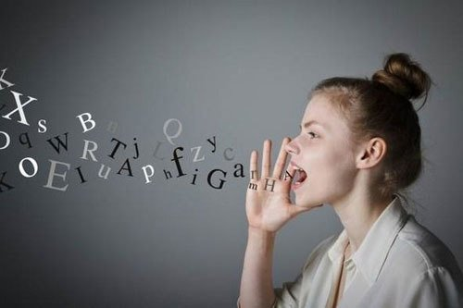
Nói lời phải giữ lấy lời
Đừng như con bướm đậu rồi lại bay

Slide 17
Lời nói gió bay

Slide 18
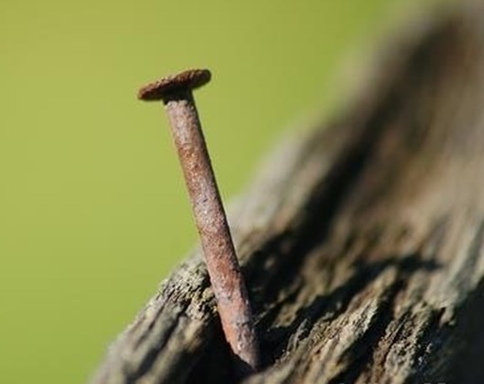
Hứa chắc như đinh đóng cột

Slide 19
Điền từ vào chỗ trống :
“Người sao …hẹn thì nên,
Tôi sao…hẹn thì quên cả mười”
→Người sao một hẹn thì nên,
Tôi sao chín hẹn thì quên cả mười
1
2
3
4
5
6
7
8
9
10
Tính giờ

Slide 20
Điền từ vào chỗ trống :
“Nói chín thì nên làm…..
Nói mười làm …..kẻ cười người chê”
→ Nói chín thì nên làm mười
Nói mười làm chín kẻ cười người chê
1
2
3
4
5
6
7
8
9
10
Tính giờ

Slide 21
Tuần 26 - Tiết 26
Baøi 18 : QUYEÀN KHIEÁU NAÏI, TOÁ CAÙO
CUÛA COÂNG DAÂN
DẶN DÒ
Học thuộc bài
Làm các bài tập SGK
Nghiên cứu bài 5 , so sánh sự khác nhau giữa pháp luật và kỉ luật

